Slide 1
어디로든지
눈
아바타
박환석, 손명준, 권영훈, 최은헌, 허성실

Slide 2
1. 목표
2. 시스템 구조
3. 시스템 구성
4. 조작 방법
5. 기대 효과
목 차

Slide 3
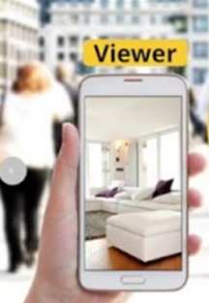
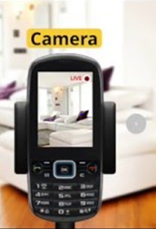
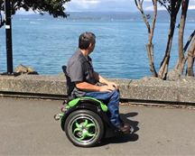
어떤 CCTV를 만들까?
1. 목표
2D이고, 상하좌우 회전 기능이 없다.
-> 현실감이 없고, 시야에 제한이 있다!!
2. 시스템 구조
3. 시스템 구성
4. 조작 방법
5. 기대 효과
손을 안 써도 굴러가는 휠체어 ‘Ogo’
-> 몸의 움직임만으로 쉽게 조작할 수 있어 지체장애인들에게 긍정적인 반응을 얻어냄!!

Slide 4

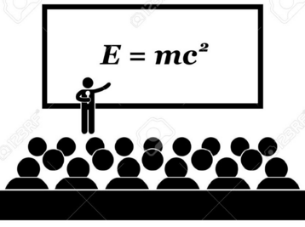


3D이고, 상하좌우로 회전 가능하여 현실감을 주는 CCTV 개발
1. 목표
2. 시스템 구조
3. 시스템 구성
4. 조작 방법
5. 기대 효과
손이 불편한 장애인들을 위하여 고개의 움직임만으로 방향을 바꿀수 있도록 함

Slide 5



02 목표
1. 목표
2. 시스템 구조
3. 시스템 구성
4. 조작 방법
5. 기대 효과
Arduino

Slide 6
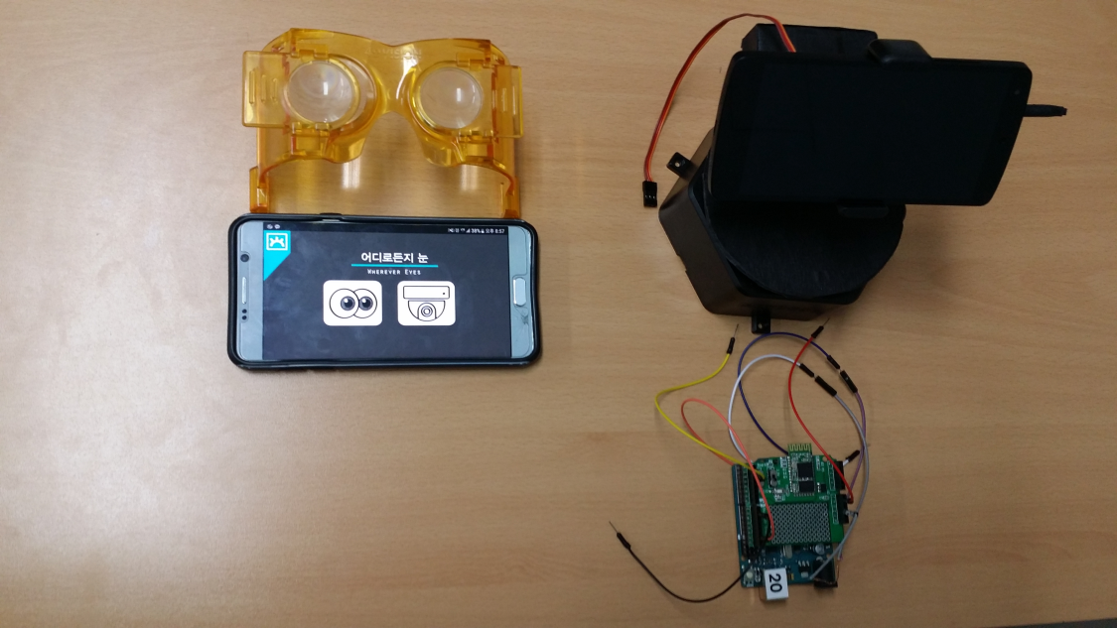
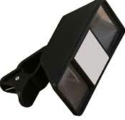
서보 모터(상하)
Camera용 핸드폰
서보 모터(좌우) & Hexa Base Rotate Kit
02 목표
1. 목표
2. 시스템 구조
3. 시스템 구성
4. 조작 방법
5. 기대 효과
구글 카드보드
3D 렌즈
Viewer용 핸드폰
아두이노

Slide 7

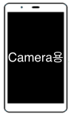
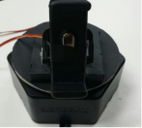
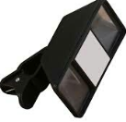
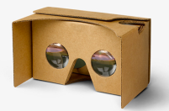
1
2
Viewer용
02 목표
1. 목표
2. 시스템 구조
3. 시스템 구성
Viewer용과 Camera용
스마트폰 2대, 3d 렌즈,
구글카드보드, 지지대 준비
Viewer용 스마트폰 준비 후,
앱 실행시 초기화면.
Viewer 클릭
4. 조작 방법
5. 기대 효과
3
4
Viewer용
Camera용
Camera용 스마트폰 준비후,
앱 실행시 초기화면.
Camera 클릭
Viewer용 스마트폰에서
채널 생성하기 클릭

Slide 8
5
6
Camera용
Camera용
02 목표
1. 목표
2. 시스템 구조
3. 시스템 구성
Camera용 스마트폰에서
채널 입장 클릭
Camera용 스마트폰에서
블루투스 연결 클릭
4. 조작 방법
5. 기대 효과
7
8
Camera용
Camera용
Camera용 스마트폰에서 COOKIE(아두이노) 클릭
Camera용 스마트폰에서
사용버튼 클릭

Slide 9
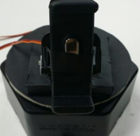
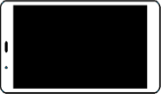
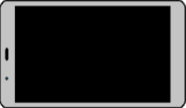

9
10
Camera용
Viewer용
02 목표
1. 목표
2. 시스템 구조
Camera용
3. 시스템 구성
3d렌즈를 Camera용
스마트폰에 부착시키고 그
스마트폰을 지지대에 고정시킴
Viewer용 스마트폰을
카메라 사용 준비 완료시
Start버튼 클릭
4. 조작 방법
5. 기대 효과
11
12
Viewer용
Viewer용
Viewer용 스마트폰을
구글카드보드에 부착
원하는 장소를 상하좌우
움직이며 실시간으로 볼 수
있음

Slide 10
기대효과
02 목표
1. 목표
3D로 보여주고, 상하좌우 회전이 가능함으로써 현실감이 느껴진다.
고개의 움직임만으로 상하좌우 회전이 가능하므로 손이 불편한 장애인들도 편리하게 사용할 수 있다.
거동이 불편한 장애인들이 홈스쿨링을 할 때 강의실에 직접 있는 것과 같은 느낌을 주어 학습의 성취도와 만족도를 높일 수 있다.
2. 시스템 구조
3. 시스템 구성
4. 조작 방법
5. 기대 효과

Slide 11
감사합니다 :)

